Slide 1






变
金
形
刚
给数字以意义
Transformer的简单介绍
杨康
防务系统部

Slide 2







行业PPT模板http://www.1ppt.com/hangye/
01
背景
目录
02
编码
03
注意力机制
CONTENTS
04
残差网络与归一化
05
前馈网络

Slide 3
01
背景
Chatapt的广泛流传足以体现其影响力，甚有人称AI的时代已经到来，那它究竟是什么呢？它是一种新型的人工智能，专注于聊天机器人领域。它通过自然语言处理（NLP）和模式识别技术，可以在网络平台和智能家居设备上实现自然语言交互。
那Chatapt和变形金刚有什么关系呢？GPT模型结构是ChatGPT的基础，而它采用了Transformer架构，其中包括了多头自注意力机制、残差连接、层归一化等技术， Transformer也被翻译成变形金刚。

Slide 4
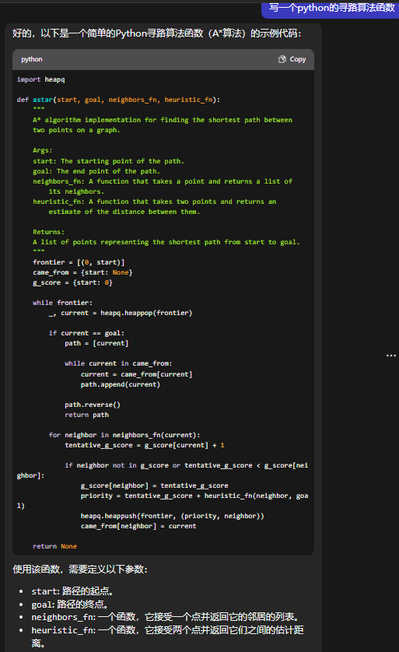
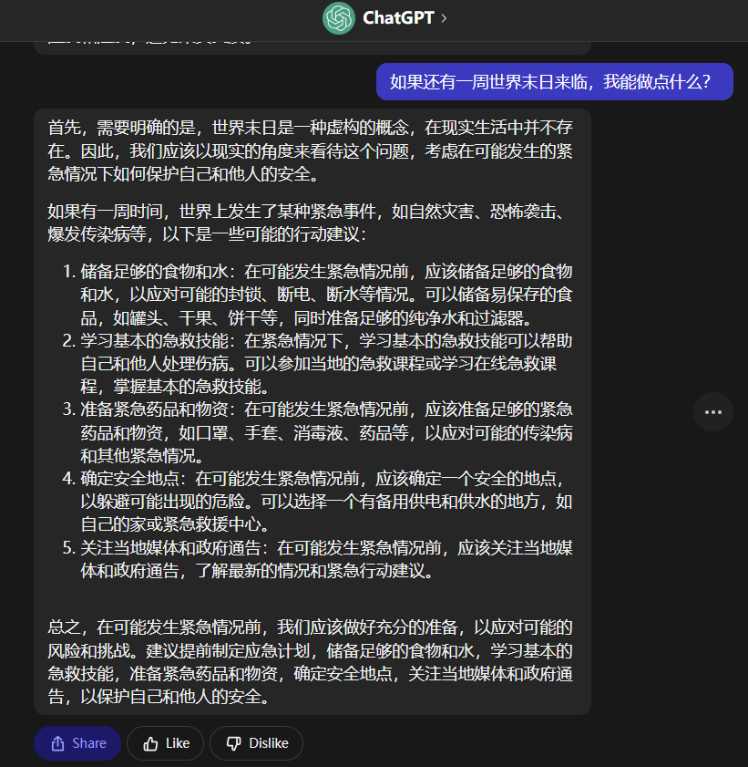
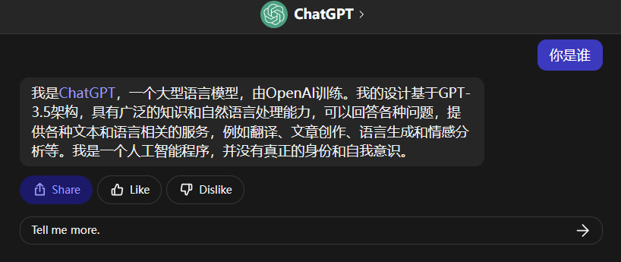
01
关于chatapt的体验
它似乎能思考，不像是预设的答案，它还能给你更多的不重复的答案。
它是一个大型语言模型，具有广泛的知识和自然语言处理能力，可以回答各种问题，提供各种文本和语言相关的服务，例如翻译、文章创作、语言生成和情感分析等
它的能力超乎预期，还能为我们写代码，我们可以预估基于它的二次开发有多强

Slide 5
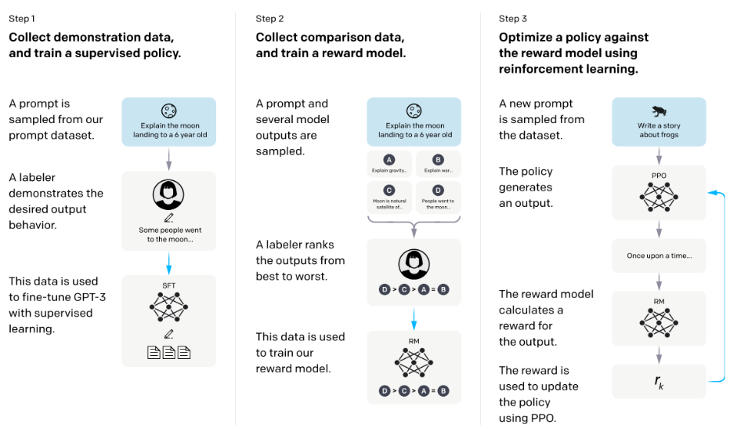






02
关于chatapt透漏的信息
该数据用于通过监督学习微调 GPT-3，据资料显示，该模型所使用的架构正是Transformer，被中文翻译成变形金刚

Slide 6
03
关于GPT的演进
模型 | 发布时间 | 层数 | Head数 | 词向量长度 | 参数量 | 预训练数据量
GPT-1 | 2018年6月 | 12 | 12 | 768 | 1.17亿 | ~5GB
GPT-2 | 2019年2月 | 48 | 16 | 1024 | 15亿 | ~40GB
GPT-3 | 2020年5月 | 96 | 96 | 2049 | 1.75万亿 | ~45TB
基于文本预训练的GPT-1，GPT-2，GPT-3 三代模型都是采用的以Transformer为核心结构的模型，在网络模型层面不同的是模型的层数和词向量长度等超参。

Slide 7
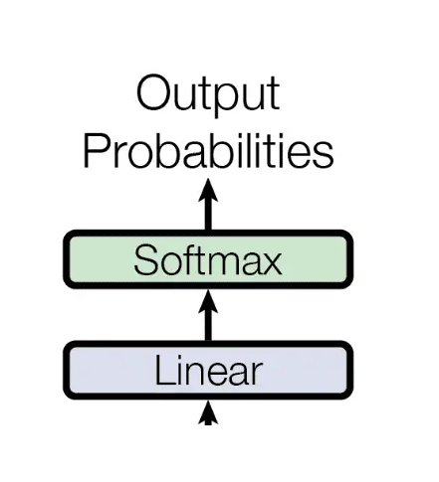
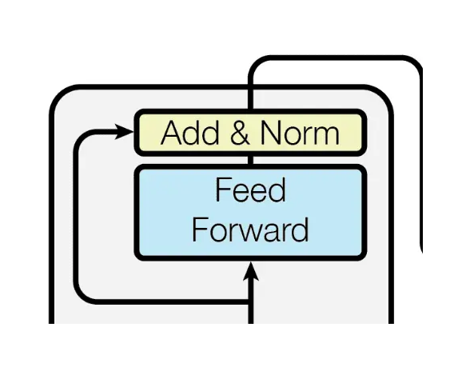
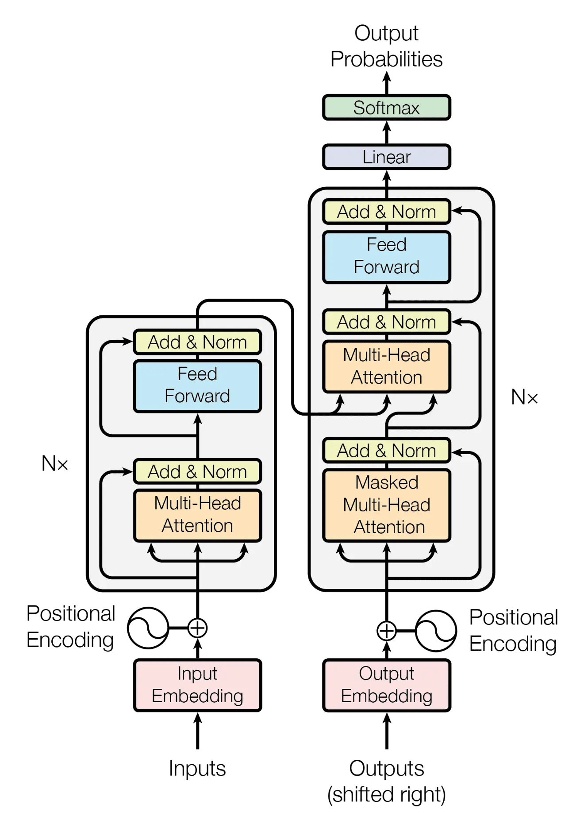
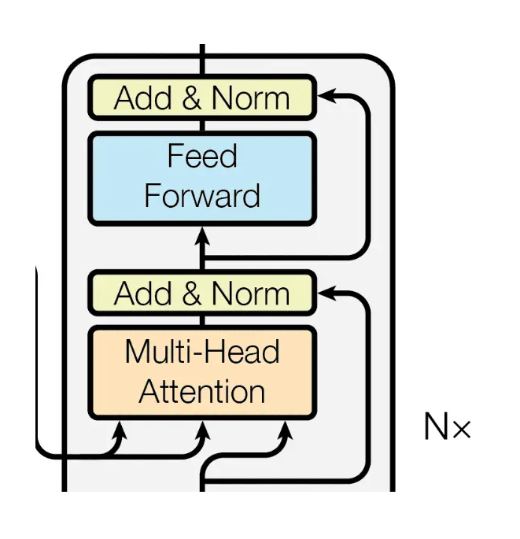
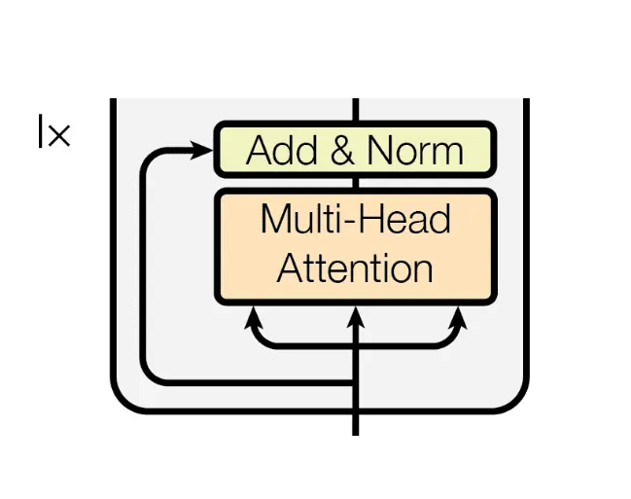
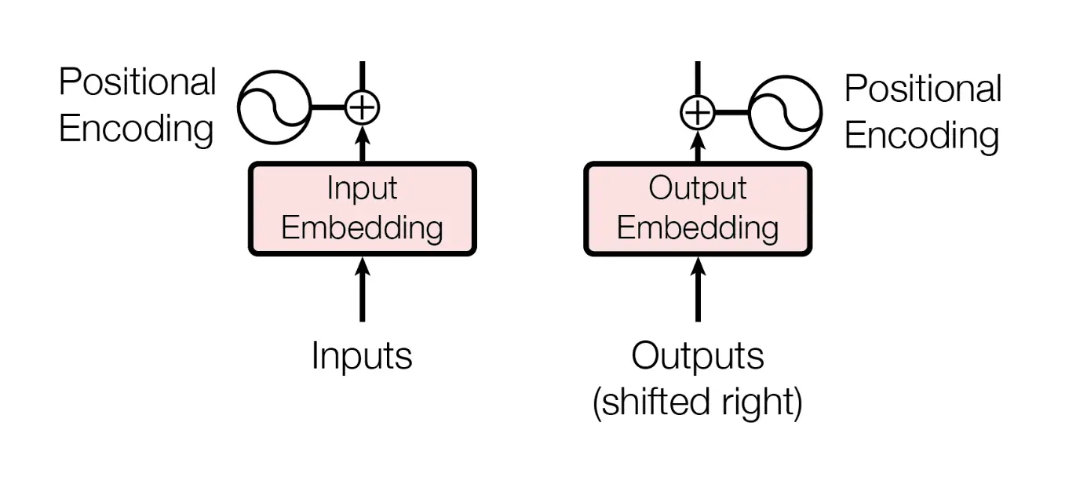
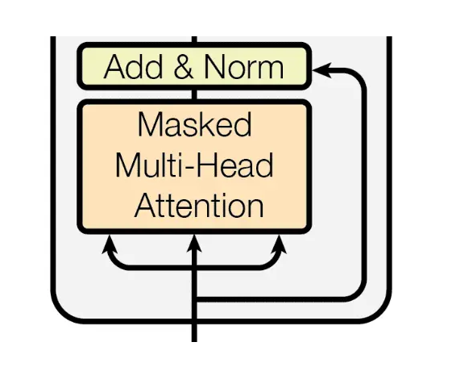

04
Transformer总览
Softmax
线性网络
前馈网络
残差网络
归一化
多头注意力
残差网络
归一化
前馈网络
残差网络
归一化
多头注意力
残差网络
归一化
编码
词向量
位置编码
Masked多头注意力
残差网络
归一化

Slide 8
02
编码
编码是将一种信息形式转换为另一种信息形式的过程。在计算机科学中，编码通常指将文本、数字、图像、音频等数据转换为计算机可以理解的二进制数字形式的过程。

Slide 9

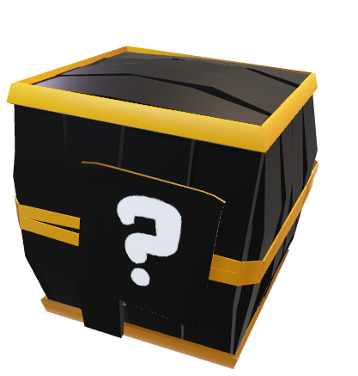
01
映射关系（建模）
人类的思考过程就像是一个不断建模的过程，把具象的东西抽象，通过一些关键点
来形成记忆存储起来，需要的时候在利用关联性去记忆力搜索，然后拼凑起来形成
新的东西
微笑
生气
输入
思考（中间经过了多次转换）
输出

Slide 10
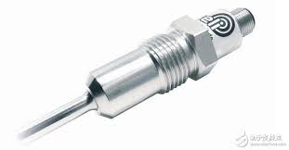

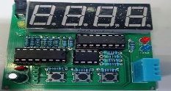
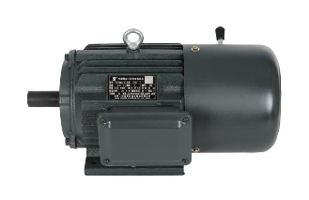
01
映射关系（建模）
传感器
芯片
设备
热敏电阻
随温度的变化电阻不一样
电信号处理
加电使温度的变化变成电信号的变化
数字信号转换
把电信号编排成数字信号
模拟信号
电信号
数字信号
电磁感应：比如电动机，不同的电压输入就对应不同的速度，
我们把这也可以看做是一种映射关系
以上都是我们可理解的基于转换的映射，也有定义映射，比如人名，宠物名等等

Slide 11
02
一个简单的建模过程
我们要讨论的建模是基于数学函数的建模，所以我们必须将所有东西映射到数字上去，
所以无论是什么对象，我们都必须用数字去描述它。
如何去描述三个人的性别？
如果我们用0标识女，1标识男
（这和给宠物起名字的原因是一样的，方便计算机标识）
对象 （唯一识别） | 性别
小明 | 男
小红 | 女
小王 | 男
对象 （唯一识别） | 性别
小明 | 1
小红 | 0
小王 | 1
类别
2
1
2
K×1 + b = 2
K×0 + b = 1
K×1 + b = 2
输入
输出
Kx+b
y
x + 1 = y
x

Slide 12
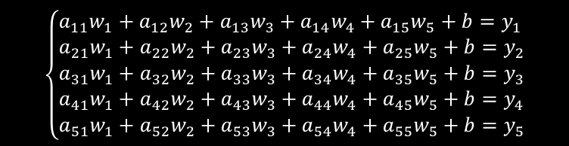
03
建模深入探索
如果有了更多特征，如何建模？
对象 | 性别 | 年龄 | 身高 | 体重 | 种族
小明 | 男 | 21 | 178 | 163 | 汉族
小红 | 女 | 16 | 163 | 96 | 回族
小王 | 男 | 17 | 168 | 122 | 苗族
小美 | 女 | 18 | 167 | 95 | 汉族
小新 | 男 | 20 | 182 | 165 | 藏族
K1x1+b1 + K2x2+b2 + K3x3+b3 + K4x4+b4 + K5x5+b5 = y
K1x1 + K2x2+ K3x3 + K4x4 + K5x5 + b = y
X = (x1, x2, x3, x4, x5)
K = (k1, k2, k3, k4, k5)
我们用w代替k，把它叫做权重，然后把b叫做偏置，
用a表示参数，y表示输出，于是我们有了以下方程组
x1
x2
x3
x4
x5
对象 | 性别 | 年龄 | 身高 | 体重 | 种族
小明 | 1 | 21 | 178 | 163 | 1
小红 | 0 | 16 | 163 | 96 | 2
小王 | 1 | 17 | 168 | 122 | 3
小美 | 0 | 18 | 167 | 95 | 1
小新 | 1 | 18 | 182 | 165 | 4
$$\left\{\begin{aligned}&a_{11}w_{1}+a_{12}w_{2}+a_{13}w_{3}+a_{14}w_{4}+a_{15}w_{5}+b=y_{1} \\ &a_{21}w_{1}+a_{22}w_{2}+a_{23}w_{3}+a_{24}w_{4}+a_{25}w_{5}+b=y_{2} \\ &a_{31}w_{1}+a_{32}w_{2}+a_{33}w_{3}+a_{34}w_{4}+a_{35}w_{5}+b=y_{3} \\ &a_{41}w_{1}+a_{42}w_{2}+a_{43}w_{3}+a_{44}w_{4}+a_{45}w_{5}+b=y_{4} \\ &a_{51}w_{1}+a_{52}w_{2}+a_{53}w_{3}+a_{54}w_{4}+a_{55}w_{5}+b=y_{5}\end{aligned}\right.$$

Slide 13
04
向量
对象 | 性别 | 年龄 | 身高 | 体重 | 种族
小明 | 1 | 21 | 178 | 163 | 1
小红 | 0 | 16 | 163 | 96 | 2
小王 | 1 | 17 | 168 | 122 | 3
小美 | 0 | 18 | 167 | 95 | 1
小新 | 1 | 18 | 182 | 165 | 4
（1， 21， 178， 163， 1）
N维向量：n个有次序的数(a₁，a₂，…，a_{n})所组成的数组成为n维向量。
------线性代数
向量（英语：vector），物理、工程等也称作矢量、欧几里得向量（Euclidean vector），是数学、物理学和工程科学等多个自然科学中的基本概念。指一个同时具有大小和方向，且满足平行四边形法则的几何对象。理论数学中向量的定义为任何在称为向量空间的代数结构中的元素。一般地，同时满足具有大小和方向两个性质的几何对象即可认为是向量。
------维基百科

Slide 14
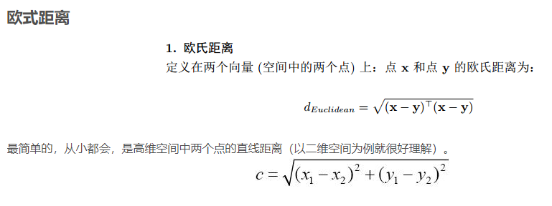
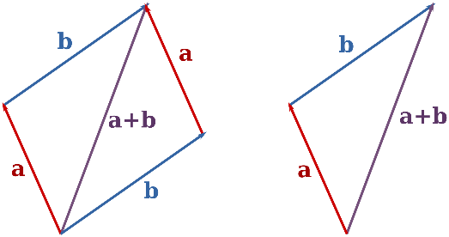
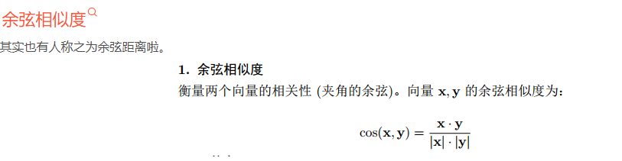




04
向量与编码
平行四边形法则
对象 | 性别 | 年龄 | 身高 | 体重 | 种族
小明 | 1 | 21 | 178 | 163 | 1
小红 | 0 | 16 | 163 | 96 | 2
小王 | 1 | 17 | 168 | 122 | 3
小美 | 0 | 18 | 167 | 95 | 1
小新 | 1 | 18 | 182 | 165 | 4
每个向量是由各个维度的基向量叠加得到的
假如其余维度都一样，只有种族不一样并简化成二维向量，于是便有了五个二维向量
欧式距离
余弦相似度
x1（1，1）
x2（1，2）
x3（1，3）
x4（1，1）
x5（1，4）
$$\sqrt[2]{{\left(1−1\right)}^{2}+{\left(4−1\right)}^{2}}=3$$
$$\frac{1×1+4×1}{\sqrt[2]{1^{2}+1^{2}}×\sqrt[2]{1^{2}+4^{2}}}≈0.858$$
x5与x1
x2与x1
$$\sqrt[2]{{\left(1−1\right)}^{2}+{\left(2−1\right)}^{2}}=1$$
$$\frac{1×1+2×1}{\sqrt[2]{1^{2}+1^{2}}×\sqrt[2]{1^{2}+2^{2}}}≈0.949$$
我们可以看到数字的大小是敏感的，不同的数有不同的结果，常规意义上来讲，种族这个特征各个类别之间的
差异在这里其实是一样的，不应该随着位置不一样而有显著差异

Slide 15
05
One-Hot独热编码
对象 | 性别 | 年龄 | 身高 | 体重 | 种族
小明 | 男 | 21 | 178 | 163 | 汉族
小红 | 女 | 16 | 163 | 96 | 回族
小王 | 男 | 17 | 168 | 122 | 苗族
小美 | 女 | 18 | 167 | 95 | 汉族
小新 | 男 | 20 | 182 | 165 | 藏族
在电路里面，我们常用高低电平来组装复杂的状态，
在计算机里，也用0和1组成了各种不同的复杂状态，
我们知道，在我们的宏观世界里，我们只有是与否的
全状态，不存在薛定谔的猫那种叠加态，于是我们沿用
这种思想，用1表示是，0表示否
我们在当前的样本范围内看到种族总共就四种，汉族，回族，苗族和藏族，假设在这个模型上所用的所有
数据都只是这四种民族之一，我们把这四种特征展开来看便得到了下表：
对象 | 性别 | 年龄 | 身高 | 体重 | 汉族 | 回族 | 苗族 | 藏族
小明 | 1 | 21 | 178 | 163 | 1 | 0 | 0 | 0
小红 | 0 | 16 | 163 | 96 | 0 | 1 | 0 | 0
小王 | 1 | 17 | 168 | 122 | 0 | 0 | 1 | 0
小美 | 0 | 18 | 167 | 95 | 1 | 0 | 0 | 0
小新 | 1 | 20 | 182 | 165 | 0 | 0 | 0 | 1
这种方式与原先比似乎区别不大，只是维度增加了，
同样可以使用原先的分析方式来处理。

Slide 16



05
One-Hot独热编码
对象 | 性别 | 年龄 | 身高 | 体重 | 汉族 | 回族 | 苗族 | 藏族
小明 | 1 | 21 | 178 | 163 | 1 | 0 | 0 | 0
小红 | 0 | 16 | 163 | 96 | 0 | 1 | 0 | 0
小王 | 1 | 17 | 168 | 122 | 0 | 0 | 1 | 0
小美 | 0 | 18 | 167 | 95 | 1 | 0 | 0 | 0
小新 | 1 | 20 | 182 | 165 | 0 | 0 | 0 | 1
独热编码即 One-Hot 编码，又称一位有效编码，其方法是使用N位状态寄存器来对N个状态进行编码，每个状态都有它独立的寄存器位，并且在任意时候，其中只有一位有效
我们还是假设其余维度都一样，只有种族不一样并简化成五维向量，于是便有了五个五维向量，继续算距离
欧式距离
余弦相似度
x1（1，1，0，0，0）
x2（1，0，1，0，0）
x3（1，0，0，1，0）
x4（1，1，0，0，0）
x5（1，0，0，0，1）
x5与x1
$$\sqrt[2]{{\left(1−1\right)}^{2}+{\left(0−1\right)}^{2}+{\left(0−0\right)}^{2}+{\left(0−0\right)}^{2}+{\left(1−0\right)}^{2}}≈1.414$$
$$\frac{1×1+0×1+0×0+0×0+1×0}{\sqrt[2]{1^{2}+1^{2}+0^{2}+0^{2}+0^{2}}×\sqrt[2]{1^{2}+0^{2}+0^{2}+0^{2}+1^{2}}}=0.5$$
x2与x1
$$\sqrt[2]{{\left(1−1\right)}^{2}+{\left(0−1\right)}^{2}+{\left(1−0\right)}^{2}+{\left(0−0\right)}^{2}+{\left(0−0\right)}^{2}}≈1.414$$
$$\frac{1×1+0×1+1×0+0×0+0×0}{\sqrt[2]{1^{2}+1^{2}+0^{2}+0^{2}+0^{2}}×\sqrt[2]{1^{2}+0^{2}+1^{2}+0^{2}+0^{2}}}=0.5$$
从这个结果来看，这符合我们不同种族之间无线性差异的期望，任意两个种族之间的差异值是固定的，
一般的，如果同一特征下的数据无线性关系的情况下，我们可以使用这种编码方式，它叫One-hot编码

Slide 17
06
位置编码
对于文本来说，不同词在不同的位置具有不同的含义，所以位置是很关键的信息
今天
今天
昨天
玩耍
昨天
玩耍
位置向量1
位置向量2

Slide 18
06
位置编码
方案一：采用连续数字标识（即1，2，3，4…..）
弊端：
（1）模型可能遇见比训练时所用的序列更长的序列。不利于模型的泛化。 （2）模型的位置表示是无界的。随着序列长度的增加，位置值会越来越大。
方案二：采用二进制标识（即001，010，011…..）
弊端：
（1）位置距离离散不连续
比如二维空间，四个位置[0,0],[0,1],[1,0],[1,1]

Slide 19
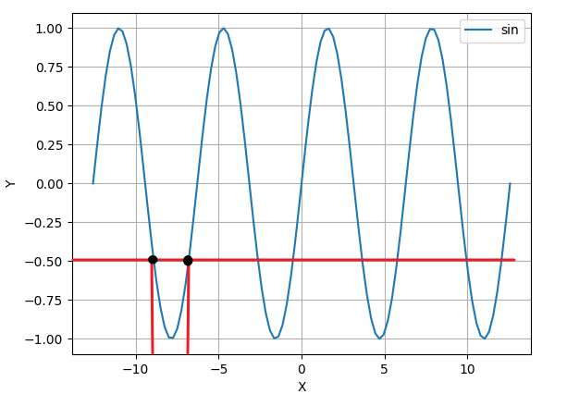
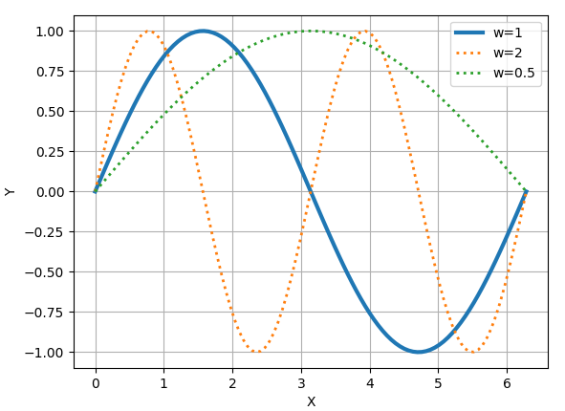
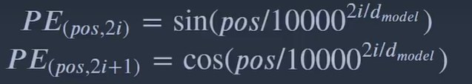
06
位置编码
我们看三角函数sin和cos，其刚好满足连续，有边界的条件
不管sin还是cos都还是会在不同位置出现相同的值
W越小周期就越大出现相同值的间隔就越长
pos代表位置，i=0,1,2,3,4…,d/2-1，d代表维度
行代表词元在序列中的位置，列代表位置编码的不同维度

Slide 20
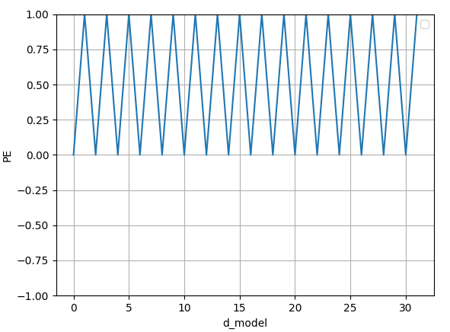
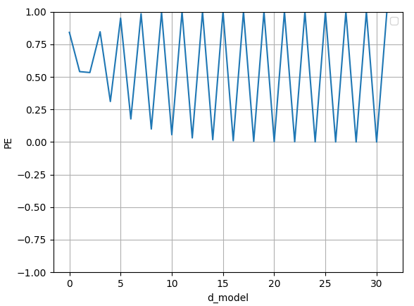
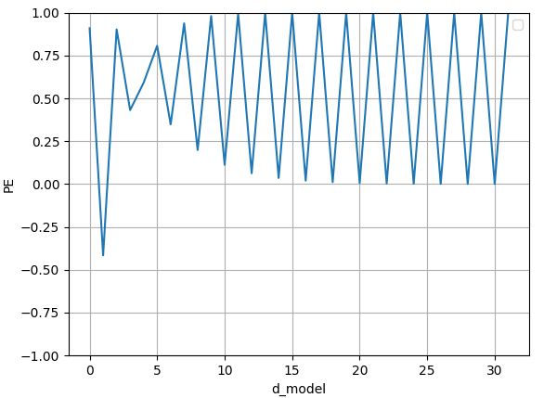
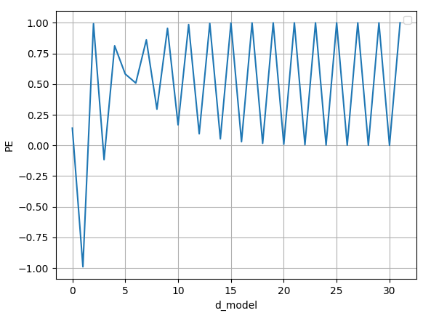
06
位置编码
我们假设有一个60行32维度的序列，选取前4行位置编码图像观察
我们发现在低纬时，变化很快，高维时，变化规律基本一致，这很像二进制编码
0的二进制是：000
1的二进制是：001
2的二进制是：010
3的二进制是：011
4的二进制是：100
5的二进制是：101
6的二进制是：110
7的二进制是：111
同时由于三角函数的一些特性，这样可以推导出m+k个位置的位置编码可以由第m个位置表示，这样只需要有限个位置编码，就可以表达出任意长度的相对位置，所以可以处理任意长度的文本数据
sin(α+β)=sinαcosβ+cosαsinβ
cos(α+β)=cosαcosβ−sinαsinβ

Slide 21
03
注意力机制
Attention机制的本质来自于人类视觉注意力机制。人们视觉在感知东西的时候一般不会是一个场景从到头看到尾每次全部都看，而往往是根据需求观察注意特定的一部分。而且当人们发现一个场景经常在某部分出现自己想观察的东西时，人们会进行学习在将来再出现类似场景时把注意力放到该部分上。

Slide 22
03
Query，Key，Value
身高 | 体重
160 | 100
165 | 110
170 | 125
175 | 150
假如现在有一个身高173的人，问他的体重大概多少？
根据表格推算，我们可以得到
125+(173-170)*(150-125)/(175-170)=140
173?
这和我们的搜索引擎类似，根据搜索条目，获取匹配的条目，
然后根据相关性排序给出最恰当的结果
我们把173？记为Query，表里的身高记为Key，表里的体重
记为Value，我们可以看到Query要选取的Value和Key息息相
关，key之间的关系，同样映射到了value之间的关系里
Query
Key
Value
Attention函数的本质可以被描述为一个查询（query）到一系列（键key-值value）对的映射

Slide 23
03
自注意力
上面提到借助外界信息来获取value的方法即是注意力机制，当Query，Key，Value都是自身的时候，我们便将其称为自注意力，Self-attention即K=V=Q，例如输入一个句子，那么里面的每个词都要和该句子中的所有词进行attention计算。目的是学习句子内部的词依赖关系，捕获句子的内部结构。
这 有 一只 兔子，它 在 吃 草，旁边 有 一只 狗，它 也 在 吃
自注意力让句子中的每个词更关注与自己相关的信息而减小不相关词对其的影响，本例中的它出现了两次，通过自注意力，机器识别到了两个它指代的不同，这刚好是我们想要的结果
这 有 一只 兔子，它 在 吃 草，旁边 有 一只 狗，它 也 在 吃

Slide 24
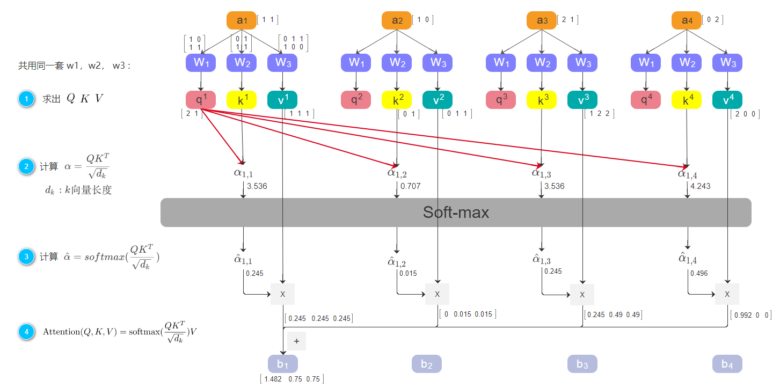


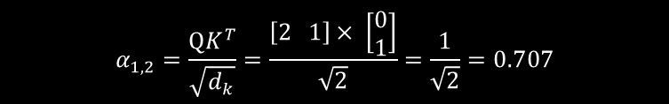
03
注意力的计算
softmax
$$α_{1,2}=\frac{QK^{T}}{\sqrt{d_{k}}}=\frac{\left[2 1\right]× \left[\begin{aligned}&0 \\ &1\end{aligned}\right]}{\sqrt{2}}=\frac{1}{\sqrt{2}}=0.707$$
这是一个d=2，len=4的句子

Slide 25

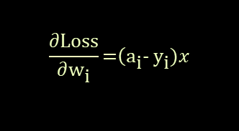



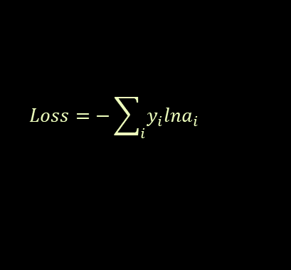



03
softmax
softmax
输入
model
输出
$$\frac{19}{19+16+8}≈0.44$$
$$\frac{e^{19}}{e^{19}+e^{16}+e^{8}}≈0.953$$
x1
19
A类
$$\frac{16}{19+16+8}≈0.37$$
$$\frac{e^{16}}{e^{19}+e^{16}+e^{8}}≈0.0474$$
x2
16
B类
$$\frac{8}{19+16+8}≈0.186$$
$$\frac{e^{8}}{e^{19}+e^{16}+e^{8}}≈0.0001175$$
x3
8
C类
通常我们把模型的结果映射到（0，1）区间类来换算成概率来将分类结果输出
在这个例子中我们通过一个模型得到三个输出，用这三个输出预测结果属于哪一类，由结果看出该模型分类结果是A类，这是一种特殊情况，往往模型的输出是不受限的，结果可能为负数，那么这种算法就不合适，为了得到正数引入指数，这样就解决了负数问题，当然，这样做的意义不止如此，它还拉大了彼此间的差距，其次我们在进行梯度下降时，使用的交叉熵函数作为损失，这使得计算很简单
其对w的导数为：
$$\left.\frac{\text{∂}\text{Loss}}{\text{∂}{\text{w}}_{\text{i}}}\text{=}{\left(\text{a}\right.}_{\text{i}}\text{− }{\text{y}}_{\text{i}}\text{)}x\right.$$
$$Loss=−\sum_{i}{y_{i}lna_{i}}$$
y是真实值，a就是softmax结果，i代表输出节点的编号
其对b的导数为：
$$\frac{∂Loss}{∂w_{i}}=a_{i}− y_{i}$$

Slide 26
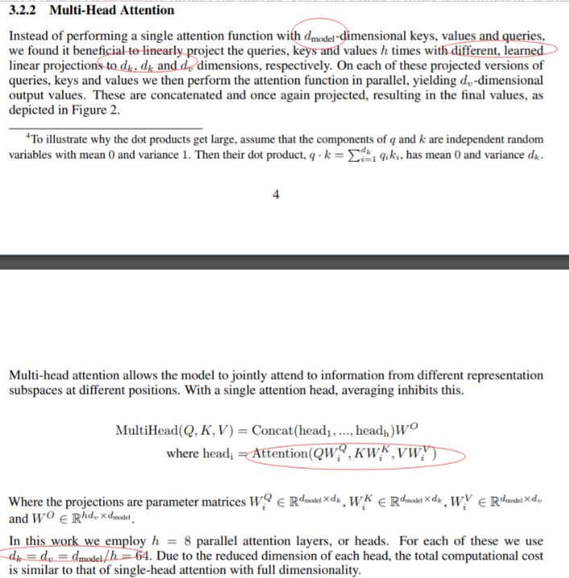
03
多头注意力
在注意力计算过程中，每一个词元利用共享的一套W1，W2，W3计算出了一组q，k，v，我们把这样的一个组合成为一个头，如果利用多套W1，W2，W3就可以计算出多个这样的头，这些头通过拼接和线性变换即得到多头注意力结果。
关于多头，不同的资料有不同的实现方法，论文中是将512维，分成8个64维的向量计算（实现时有对token直接切分的，也有计算出头在切分的），最后拼接成512维，在做一个线性变换得到
总之，多头是为了让每个头捕捉不同的信息，然后组合起来从而保证了获取信息的完整性，和cnn卷积核的作用差不多，这也和滤波器功能类似，把每个头当作一个滤波器，第一个是过滤正弦波的，第二个过滤余弦波等等，把所有的波组合起来就是原来完整的波

Slide 27
03
掩码多头注意力
我们在做注意力的时候，最后的结果中包含了整个句子的信息，因为每个token计算时都需要和句子中的每一个token做相关性计算，最后拼接在结果中，当我们需要进行推测的情况下，我们无法获得完整的句子，往往是根据上文内容推测下文内容，这种场景下，我们就需要掩码多头注意力。
掩码注意力就是在训练的时候，隐藏不想让模型看到的信息，通过不断投喂信息给模型，让其学会推测
 | a1 | a2 | a3 | a4
a1
a2
a3
a4
计算q=a1时，只和a1做自注意力计算
计算q=a1,a2时，和a1,a2做自注意力计算
计算q=a1,a2,a3时，和a1,a2,a3做自注意力计算
计算q=a1,a2,a3,a4时，和a1,a2,a3,a4做自注意力计算

Slide 28
04
残差网络与归一化
对于一个复杂的数据，往往需要更复杂的模型与之匹配，复杂的模型往往具有比较深的深度，大深度会引来大概率的过拟合与欠拟合发生，因此引入了新的方法去解决问题，例如dropout，残差网络等

Slide 29

04
梯度消失和梯度爆炸
模型网络一般都是线性变换加非线性变换的嵌套组合
线性变换
wx+b
非线性变换
Relu（x）
线性变换
wx+b
非线性变换
Relu（x）
线性变换
wx+b
非线性变换
Relu（x）
$$\frac{∂y}{∂x}=\frac{∂y}{∂z}\frac{∂z}{∂x}$$
我们知道梯度求解过程中会用到如下性质：
因此在这个连续网络中必然出现连续的乘法，
如果每个相乘的元素都小于1，那结果必然会趋于0导致梯度消失（高深度产生的误差无法回馈给低深度，导致低深度信息无法更新）
同理，如果每个元素都大于1，必然出现梯度爆炸（高深度一点点误差导致低深度的信息产生强烈干扰）

Slide 30
04
网络退化
假设我们要拟合蓝色的线建立了一个高深度的网络模型
最后却发现其实只要三个深度就可以拟合，过多的深度反而形成了干扰，但是创建网络的时候我们并不知道需要多大的深度，哪些是可以不要的，我们唯一的办法就是让机器自己决定是否需要这么多的深度
网络退化（Degradation） ：在模型能够收敛的情况下，网络越深，模型的准确率越低，同时，模型的准确率先达到饱和，此后迅速下降。

Slide 31
04
残差网络
激活函数
f(x)+x
对于巨大的庞大的复杂的数据，我们往往需要高深度的复杂网络与之建模，而梯度爆炸、梯度消失、网络退化以及计算性能等众多问题导致我们无法建立较大深度的网络，而解决这个问题的方法之一就是使用残差网络，它是一种易于理解的比较好用的方法。
+
x
f(x)
权重层
1x1层卷积是为了调整维度，1x1层卷积层也是全连接层
1x1卷积
激活函数
权重层
残差网络如图所示，它的形式并不固定，残差网络也可以加在激活函数后等方式，这样f(x)为0的时候，x依然存在，将对后续的网络层持续影响
x
输入

Slide 32
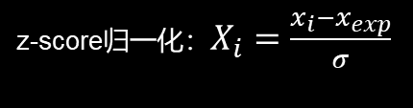
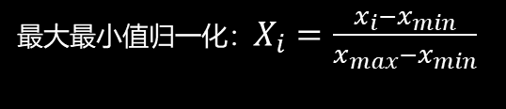
04
归一化
机器学习中，我们会用到归一化，它是将输入数据转化为具有统一分布的形式，以便更好地训练模型和提高模型的性能。
归一化可以把数据统一到某个范围，达到梯度下降求参数迭代速度一致，统一每个特征的范围，即无量纲化
通过对输入数据进行归一化处理，可以使得不同特征具有相同的权重，从而减少了数据中的偏差
通过归一化处理，可以使得数据具有更好的分布性质，从而提高模型的收敛速度和精度。
常见的归一化方式：
最大最小值归一化：$X_{i}=\frac{x_{i}−x_{min}}{x_{max}−x_{min}}$
z-score归一化：$X_{i}=\frac{x_{i}−x_{exp}}{σ}$
在机器学习中更多使用后者，这样处理之后数据的均值变为0，方差变为1，服从标准正态分布

Slide 33
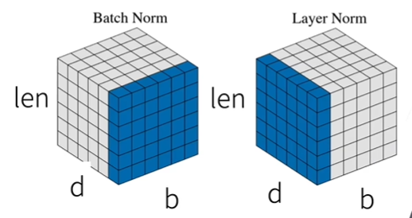

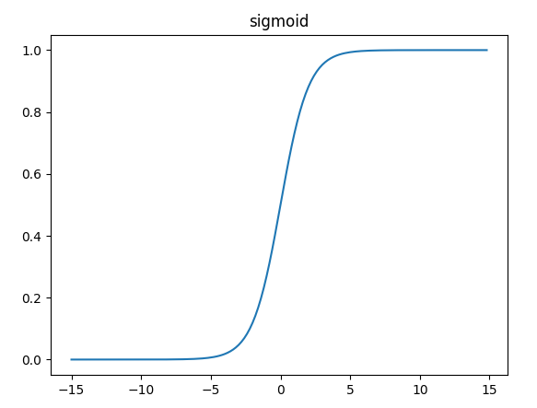

04
层归一化
在文本处理中，给定的输入一般有三个维度batch(批次)， len（句长），dmodel（向量为度），归一化就出现了下列两种形式，批量归一化和层归一化，由于不同批次句子的长短不一致特点，transformer使用了层归一化处理的办法
Layer Normalization
batch
Batch Normalization
Batch Normalization
mean
mean
std
1 | 3 | 6
2 | 2 | 2
0 | 1 | 5
4 | 6 | 1
5 | 2 | 3
3
2
2
4
3
3
0
3
3
2
Batch Normalization
2 | 3 | 3
归一化公式：
mean
2 | 2 | 2
std
Layer Normalization
归一化的结果是均值为零方差为一，由于数据过于集中，会使得模型的表达能力降低，例如sigmoid激活函数，数据分布在线性部分，非饱和区域将失去表达能力，因此加入$γ$来缩放，$β$来平移，公式中的$ε是$为了防止分母为零加的分量

Slide 34
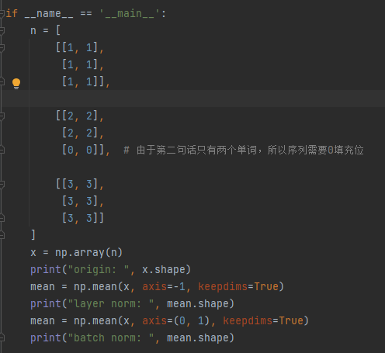

04
层归一化
我们模拟一个3句话（batch），每句话最长三个单词（len），每个单词有两个维度（dmodel）的层归一化操作和批量归一化操作
Notes:
批量归一化：由于第二个句子只有两句话，不应该对整个样本产生影响，所以不采用

Slide 35
05
前馈网络
前馈神经网络（feedforward neural network）是一种最简单的神经网络，各神经元分层排列。每个神经元只与前一层的神经元相连。接收前一层的输出，并输出给下一层．各层间没有反馈。是目前应用最广泛、发展最迅速的人工神经网络之一。研究从20世纪60年代开始，目前理论研究和实际应用达到了很高的水平。

Slide 36
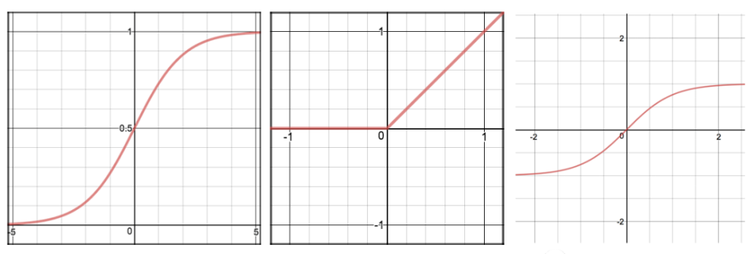
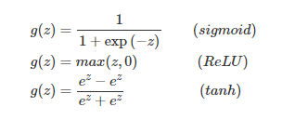

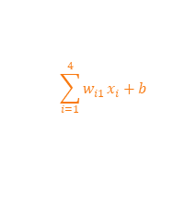












05
前馈神经网络MLP
输入
激活函数
输出
$$x_{1}$$
$$\sum_{i=1}^{4}{w_{i1}}x_{i}+b$$
$$w_{11}x_{1}+b_{1}$$
Relu
$$h_{1}$$
$$w_{21}x_{2}+b_{2}$$
$$y_{1}$$
$$x_{2}$$
$$w_{31}x_{3}+b_{3}$$
$$w_{41}x_{4}+b_{4}$$
$$h_{2}$$
$$x_{3}$$
$$y_{2}$$
$$h_{3}$$
$$x_{4}$$
线性
非线性
二分类常用的激活函数：
Notes:
多分类采用的是softmax函数，sigmoid函数的导数是sigmoid(x) * (1 - sigmoid(x))，图像时一个凸函数，在两端会出现梯度消失问题，relu的导数大于1都是1，小于0都是0，默认0处也是0

Slide 37
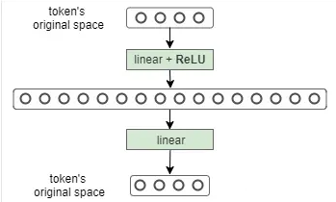
05
Feed Forward
$$FFN\left(x\right)=Relu\left(xw_{1}+b_{1}\right)w_{2}+b_{2}$$
Notes:
原文输入512维，然后放大到2048维，在缩放到512维

Slide 38
总结

